Slide 1
创意创新创业
王玲玲

Slide 2


Slide 3
1
引导案例
目
录
2
创业问答
3
创业案例分享
4
思考与讨论

Slide 4
1
引导案例

Slide 5
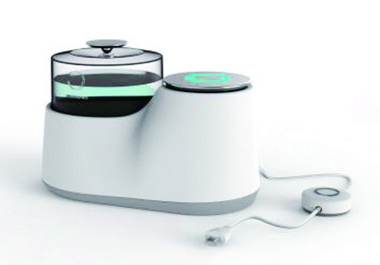

Slide 6
2
创业问答

Slide 7


Slide 8
自行车的发展
1817年发明的称为“木房子”的第一辆自行车由机架及木制的轮子组成，没有手把，骑车人的脚是驱动动力。从工程的观点看，该车不舒适、不能转向等。
1861年，基于“木房子”的新一代自形车设计成功，该车是现在所说的“早期脚踏车”，“木房子”的缺点依然存在。
1870年，被称为“Ariel”的自行车车设计成功，该车前轮安装在一个垂直的轴上，使转向成为可能，但依然不安全、不舒适、驱动困难。

Slide 9
1879年，脚登驱动、链轮及链条传动的自行车设计成功，该类车的速度可以达到很高，但该类自行车没有车闸，因此高速骑车时很危险。
1888年，车闸设计成功，前轮直径已变大，但零部件材料不过关，影响了自行车的速度。
20世纪，各种新材料用于自行车零件。
在自行车进化的过程中，全世界申请了相关专利15000多件。

Slide 10
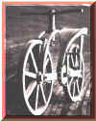
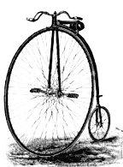
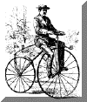



达芬奇1500 Re-invent 1821 pedals 1869 high-wheel Chain air-Tire
达芬奇1500年首次发明
300年后，重新发明
1800－1900的100年内
  完成了：转向、发条、脚踏板、链条、充气轮胎的创新发明

Slide 11
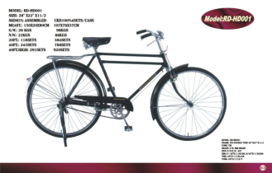
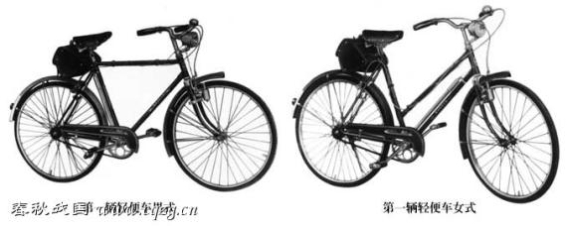
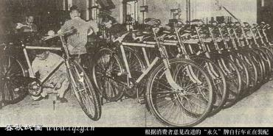
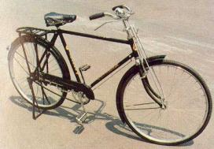
轻便
女式
批量生产
永久自行车厂1940上海
加重
1900-2000的百年中
  从宫廷御用到全民首选的交通工具
中国有相同的100年机会、时间

Slide 12
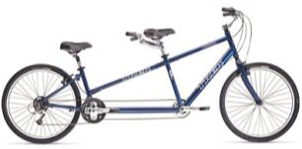
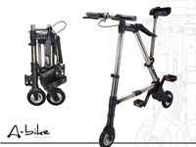
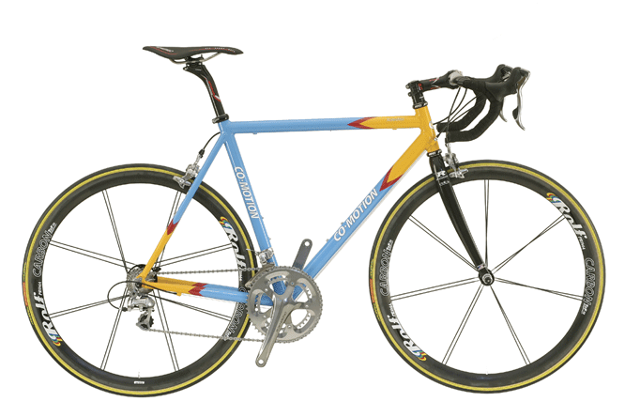
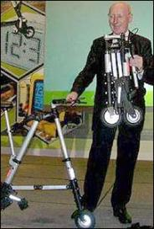
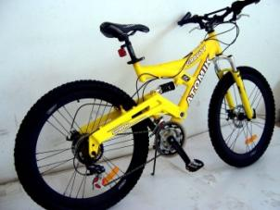
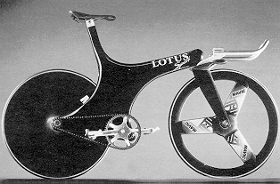
1900－2000的百年中
  功能细分
    交通工具
    运动工具
    娱乐工具
    更多的创新
    仍然在持续创新
公路
山地
追逐 双人
折叠

Slide 13
如果将自行车分为若干部分：车胎、钢圈、链条、齿轮、车身、车把、刹车、车座、车铃等分别予以研究，只要革新其中一个或几个部分，就可以导致自行车整体性能的创新。

Slide 14
自行车创新设计设问探求表
序号 | 设问项目 | 新概念名称 | 创意简要说明
1 | 有无其他用途 | 多功能保健自行车 | 将自行车改进设计，使之成为组合式多功能家用健身器
2 | 能否借用 | 自助自行车 | 借用机动车传动原理，使之成为自助车
3 | 能否改变 | 太空自行车 | 改变自行车的传统形态（如采用椭圆形链轮传动），设计出形态特殊的“太空自行车”
4 | 能否扩大 | 新型鞍座 | 扩大自行车鞍座，使之舒适，必要时还可存储物品
5 | 能否缩小 | 儿童自行车 | 设计各种儿童玩耍的微型自行车
6 | 能否代用 | 新材料自行车 | 采用新型材料（如复合材料、工程塑料）代替钢材，制作轻便型高强度自行车
7 | 能否重新调整 | 长度可调自行车 | 设计前后轮距离可调的自行车，缩小占地空间
8 | 能否颠倒 | 可后退自行车 | 传统自行车只能前进，开发设计可后退的自行车，方便使用
9 | 能否组合 | 自行车水泵 | 将小型离心泵与自行车组合成自行车水泵，方便农村使用
 |  | 三轮自行车 | 设计三轮自行车，供两人同乘

Slide 15
自行车
 | 设想名称 | 简要说明
加一加 | 自行车 反光镜 | 在龙头上安装折叠式反光镜，像摩托车一样看到后面的情况，提高安全性
减一减 | 无链条 | 取消链条，利用杠杆原理把踏脚由旋转运动改为上下运动
扩一扩 | 水陆两用 | 在车两侧装上四个气囊，充足气后可以浮于水面，车后装小型螺旋桨
缩一缩 | 折叠式 | 折叠后缩小体积，便于拎上楼
变一变 | 助动式 | 安装大型发条，在有电源的地方，接通电源就可上紧发条，骑车时放松发条助力
改一改 | 龙头可转 | 使龙头可以转动 90 度，停车场车多时转动车龙头就可拿出

Slide 16
联一联 | 多功能 | 在农村可以用自行车抽水、自行车脱粒、安上拖斗可以运输
学一学 | 电动式 | 安装蓄电池和小电机
代一代 | 塑料 | 用碳纤维塑料做成的车架取代原有的金属车架，强度大重量轻
搬一搬 | 健身 | 用于在家锻炼身体
反一反 | 发电 | 用自行车拖动小型发电机，在停电时，解决用电问题
定一定 | 自动限速 | 加上自动限速器，使自行车不可能超速行驶，增加安全性

Slide 17
对自行车的创新
1、车梁中隐藏鱼杆。
2、车梁中隐藏雨伞，可以方便地固定在车上使用。
3、车架上安装卸外胎的装置，转动车轮即可卸下外胎补修内胎。
4、车轮能带动气泵，可以充气。
5、车梁本身就是高压气瓶，可以充气。

Slide 18
6、车座下是酒精炉或煤气炉，车梁是气瓶、车座是炊具。（可充氧气用于高山救护）。
7、车架可以变成帐篷支架。
8、车锁安装在车架内，不怕撬，不怕剪。
9、利用刹车的能量来发电、存电。
10、自行车稍加改造，骑旧时可以方便地改变为摇椅或健身自行车。
11、车轮辐条上安装叶轮，车停时打开叶轮，可利用风力发电。

Slide 19
12、车架上安装折叠的泡沫材料和气囊，能变成水上自行车。
13、车架上安装折叠式太阳能灶。
14 车上安装发电充电装置，可以给手机充电。
15车座为弹簧秤，可秤骑车人体重。
16辐条上安装风哨，骑时发出哨声。
17车周围装上海绵或橡胶，变为人力碰碰车。

Slide 20
18车梁前开口，可发射纸花弹。
19、车边装清扫箱，骑着车能清扫拉圾。
20、装上涂料桶，骑车供给压力，可户外喷刷树本、墙体标语。
21、车后座可放到地上按上小轮可变拖车装货，稍高一些可当椅子。
22、车前后都设手把，成为双人角力健身车

Slide 21
23、制作自行车模，象汽车模一样供人收藏。
24、防雨、防尘车座。
25、带秒表的车，供运动使用
更多：象骑马一样的自行车、会蹦跳的自行车、按摩屁股的自行车、装电子宠物的自行车、洗自行车机、开修自行车的连锁店、组织自行车郊外游等。

Slide 22
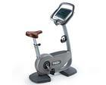

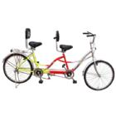
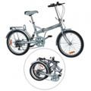
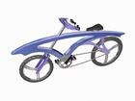

各种自行车（专利约15000种）
自行车的本质：骑 方式：“行”、“锻炼”、“休闲”、“方便”
突破传统创造新的方法： 折叠自行车、双人自行车、山地自行车、儿童自行车等

Slide 23
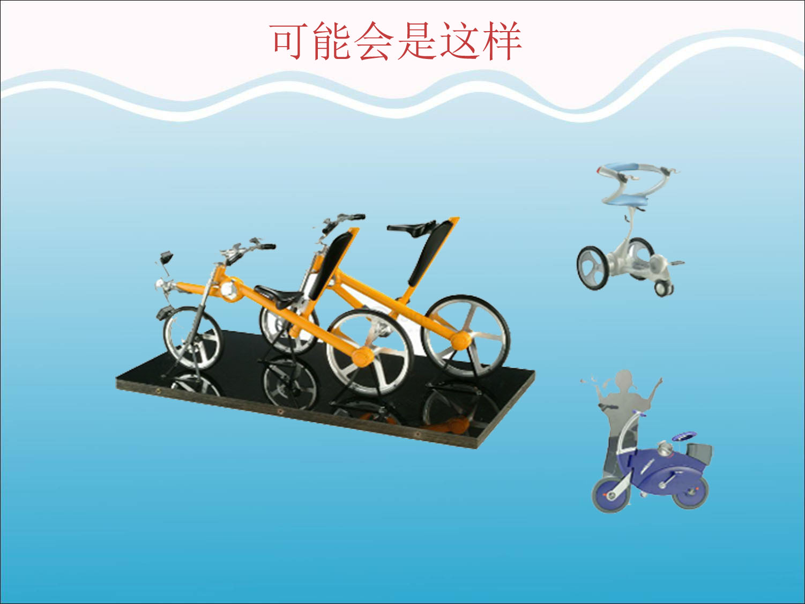

Slide 24

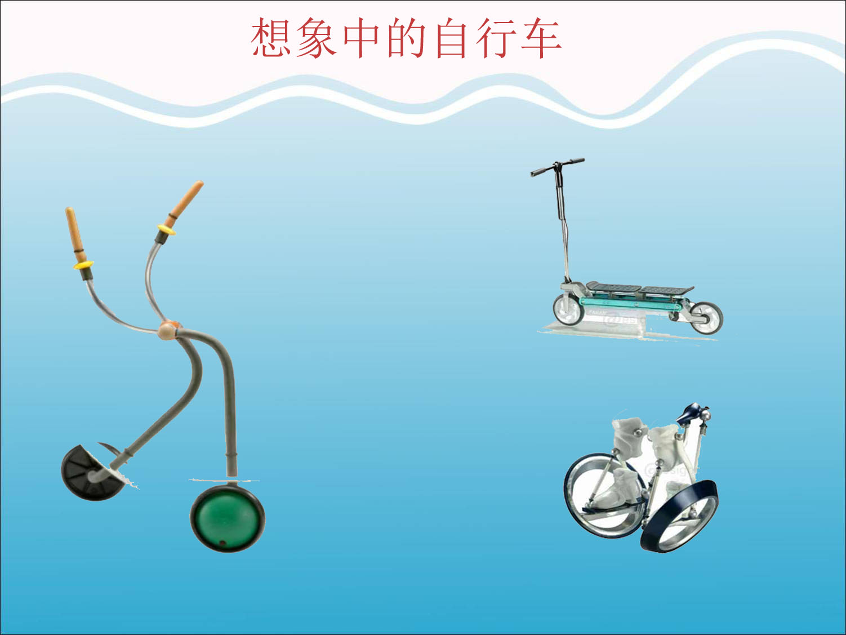
风火轮形式
脚踏驱动

Slide 25
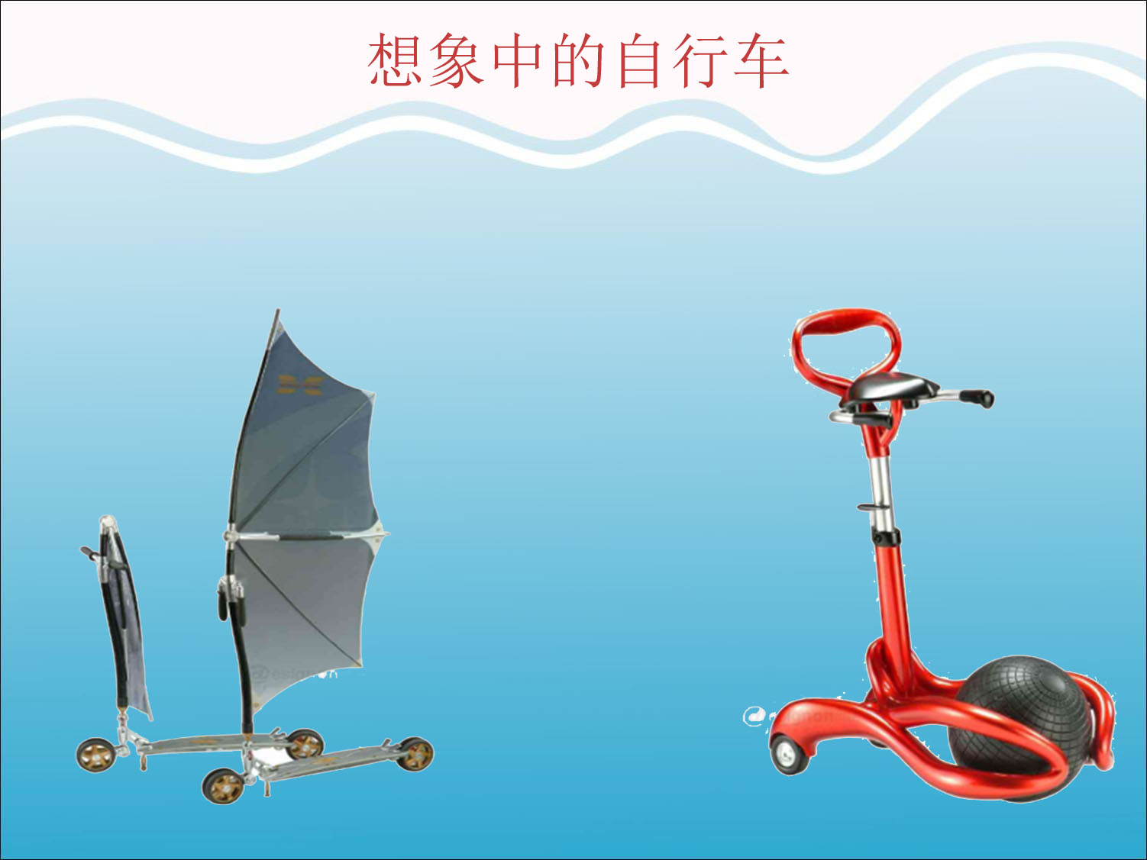
飞行
滑行

Slide 26
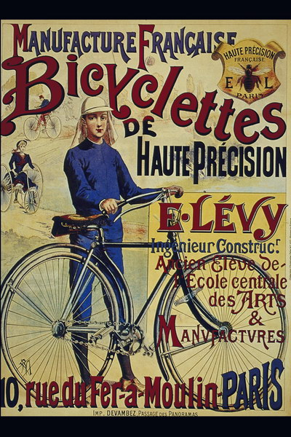
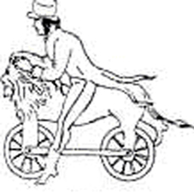
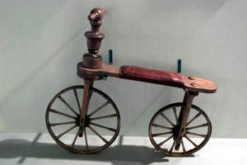
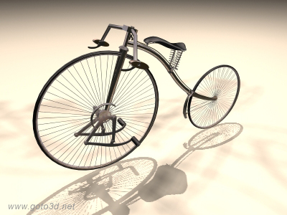
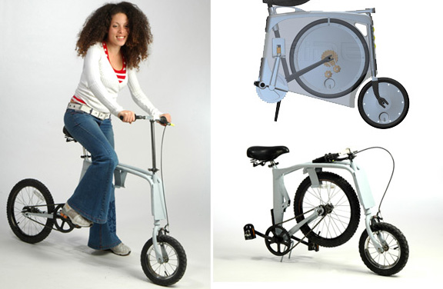
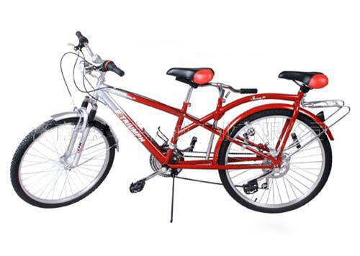
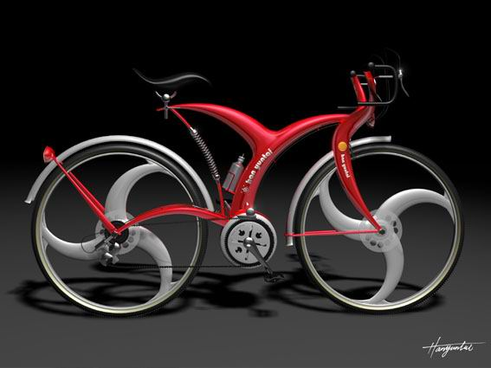
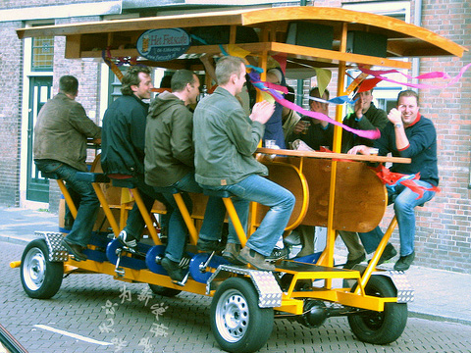
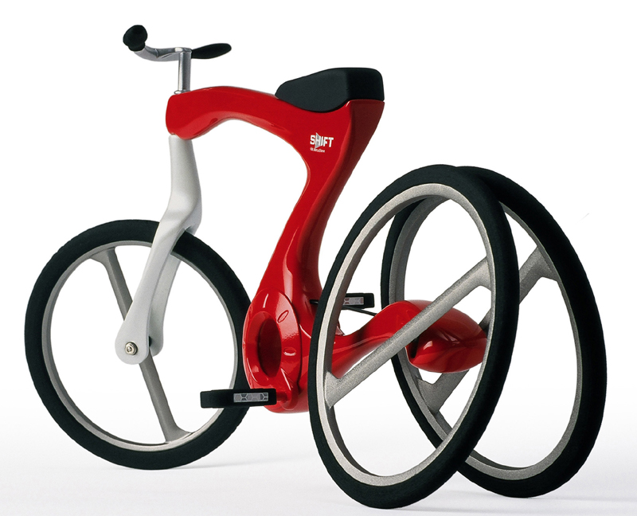
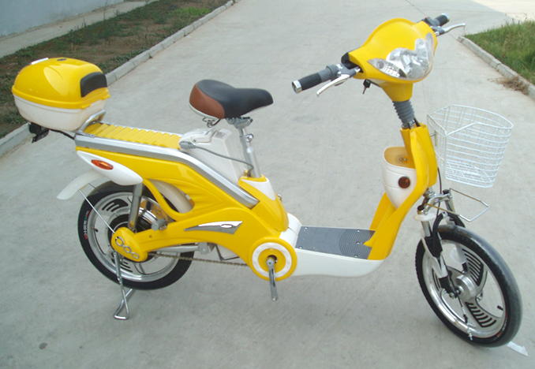

Slide 27
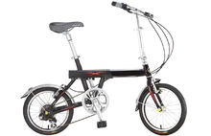
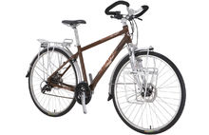
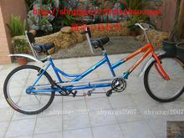
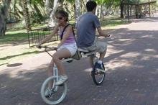
头脑风暴：如何改进一辆新自行车？

Slide 28
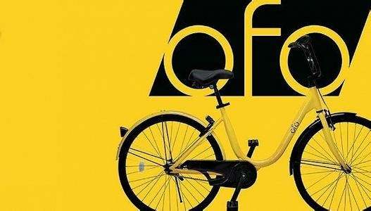

Slide 29
3
创业案例分享

Slide 30
共享自行车

Slide 31
4
思考与讨论

Slide 32
从创意到创新与创业

Slide 33
创意是新的想法
创新是新想法的实施
创业是更复杂、更系统的过程

Slide 34
A
N
H
K
T
S

Slide 35
活动
纸飞机

